Slide 1
CZY PRACA NAUCZYCIELA TYLKO USZLACHETNIA,
CZY TAKŻE USZCZĘŚLIWIA?
Mariola Bidzan

Slide 2
Nauczyciel – zawód? Powołanie? Pasja?

Slide 3
Wybór zawodu nauczyciela - decyzja

Slide 4
Wybór zawodu nauczyciela - korzyści

Slide 5
Nauczyciel – zawód? Powołanie?

Slide 7
NAUCZYCIEL - duże ryzyko utraty zdrowia somatycznego i psychicznego - PRZYCZYNY
DUŻE OBCIĄŻENIE STRESOWE:
Zmiany strukturalne w szkolnictwie
Stan prawno-organizacyjny
Liczne klasy
Zachowanie uczniów
Oczekiwania
Kontrola
Niedocenianie
Krytyka
Brak szacunku i prestiżu
Presja
Potrzeba zadowolenia z pracy zawodowej
Relacje koleżenske – czy zawsze dobre?
Niskie zarobki, nieadekwatne do włożonego wysiłku

Slide 12
Stres w pracy nauczyciela
Nie dlatego, że nadmiar pracy, ALE silne obciążenie wewnętrzne

Slide 13
Start zawodowy nauczycieli
„SZOK ZAWODOWY”
strach, frustracja, stres
dezorientacja, bezsilność,
a nawet agresja i autoagresja

Slide 15
Następstwa stresu nauczycieli
Ponad 50% nauczycieli łatwo się denerwuje
Brak poczucia bezpieczeństwa
Zrezygnowanie
Bezradność
Zniechęcenie
Brak radości życia
Trudności z planowaniem

Slide 16
Stres w pracy nauczyciela

Slide 17
NAJSTARSI NAUCZYCIELE
Mniej problemów zdrowotnych
GDYŻ
mają wypracowane sposoby radzenia sobie w trudnych sytuacjach

Slide 18
Interakcyjny model stresu nauczycieli

Slide 19
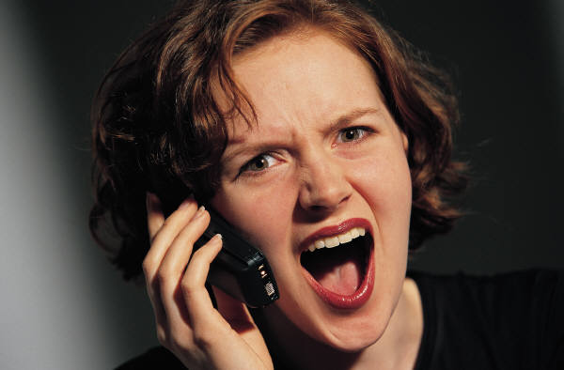
STRES !!!
reakcja organizmu na stawiane
mu wymagania
rozbieżność między zamierzeniami
a osiąganymi wynikami
ATAK?
UCIECZKA?
NAPIĘCIE!!!

Slide 21
Wypalenie zawodowe
Odpowiedź jednostki na chroniczny stres, związany z pracą zawodową. Pojawia się w zawodach, których wspólną cechą jest kontakt z innymi ludźmi.
KOMPONENTY:

Slide 22
Sygnały ostrzegawcze
Fizyczne
Emocjonalne
Behawioralne
Rodzinne i społeczne
Związane z pracą

Slide 23
Stopnie wypalenia zawodowego
I STOPIEŃ
OBJAWY:
bóle głowy, bezsenność, przeziębienia, uczucie irytacji
POTRZEBNY:
krótki odpoczynek, hobby, zmniejszenie obciążenia pracą

Slide 24
Stopnie wypalenia zawodowego
II STOPIEŃ
OBJAWY:
symptomy stałe, trwają dłużej, wybuchy irytacji, pogarda, gorsze wykonywanie zadań zawodowych
POTRZEBNY: dłuższy odpoczynek, zainteresowanie czymś innym
niż praca, pomoc bliskich
;

Slide 25
Stopnie wypalenia zawodowego
III STOPIEŃ
OBJAWY: syndromy stają się chroniczne;
wiele objawów psychosomatycznych:
wrzody żołądka, nadciśnienie, napady depresji, poczucie osamotnienia, izolacji; kryzysy małżeńskie, rodzinne, przyjacielskie
POTRZEBNY: kontakt z profesjonalistą (lekarzem, psychologiem),
czasami konieczna zmiana pracy

Slide 27
Obszary determinujące rozwój wypalenia zawodowego
Działania doraźne redukujące napięcie
„JA” jako źródło stresu
Organizacja jako źródło stresu
Zaangażowanie w pracę
Balans między pracą, rodziną i czasem wolnym
Relacje z innymi ludźmi

Slide 28
Osobowościowe czynniki sprzyjające wypaleniu zawodowemu

Slide 29
JA jako źródło stresu
Pomagam sobie samemu, jestem dla siebie życzliwy, dodaję sobie otuchy?
czy
Sabotuję swoje działania, skupiam się na wadach i porażkach, blokuję swój rozwój?

Slide 30
Zaangażowanie w pracę – kiedy wypalenie? Kiedy zaangażowanie?
Wymagania vs zasoby
Oddziałują za pomocą dwóch procesów: energetycznego [wzrost wymagań w pracy skutkuje mobilizacją sił, wysiłkiem wkładanym w pracę po to, by utrzymać wymagany poziom wykonania zadań, ALE wiąże się to z dużymi kosztami psychofizjologicznymi]
i motywacyjnego zw. z posiadanymi zasobami (np. wsparcie społeczne, przekonanie o własnej skuteczności), które prowadzą do wzrostu zaangażowania w pracę i zabezpieczają przed rozwojem wypalenia

Slide 31
Balans – praca, rodzina, czas wolny...
CO JEST NA TWOIM TALERZU?
Co możesz wyrzucić?
Co może robić ktoś inny?
Co możesz robić inaczej?
Czego możesz robić mniej, a czego więcej?
Co chcesz utrzymać – robić tak,
jak dotąd?

Slide 32
Zadowolenie
Zadowolenie zawodowe
Zadowolenie z pracy
Satysfakcja nauczycieli
Zawodowy sukces

Slide 33

Lęk
Proces wewnętrzny, nie związany bezpośrednio z zagrożeniem ani bólem
Jest wzbudzany wewnętrznie
Stanowi antycypację zagrożenia w przewidywaniu niebezpieczeństw

Slide 36


Slide 37
Rodzaje zaburzeń lękowych
Rozpoczynające się zwykle w dzieciństwie | Rozpoznawane u dzieci, młodzieży, dorosłych | Inne niż lękowe zaburzenia u dzieci, gdzie lęk jest istotnym aspektem
Lęk przed separacją Zaburzenia lękowe w postaci fobii Lęk społeczny Uogólnione zaburzenia lękowe | Napady paniki Fobia społeczna Fobie specyficzne (ukierunkowane) Zaburzenia kompulsywno-obsesyjne Agorafobia Reakcja na ciężki stres i zaburzenia adaptacyjne | Mutyzm wybiórczy (brak lub ograniczenie mówienia w określonych sytuacjach przy zachowaniu rozumienia mowy i możliwości porozumiewania się) Mieszane zaburzenia zachowania i emocji (różnego typy problemy zachowania i/lub emocji, gdzie lęk może w istotny sposób dodatkowo zaburzyć funkcjonowanie dziecka)

Slide 38
Lęk
Lęk przed …
Lęk przed oceną
Lęk przed sukcesem
…..
Lęk przed życiem „po-”

Slide 39
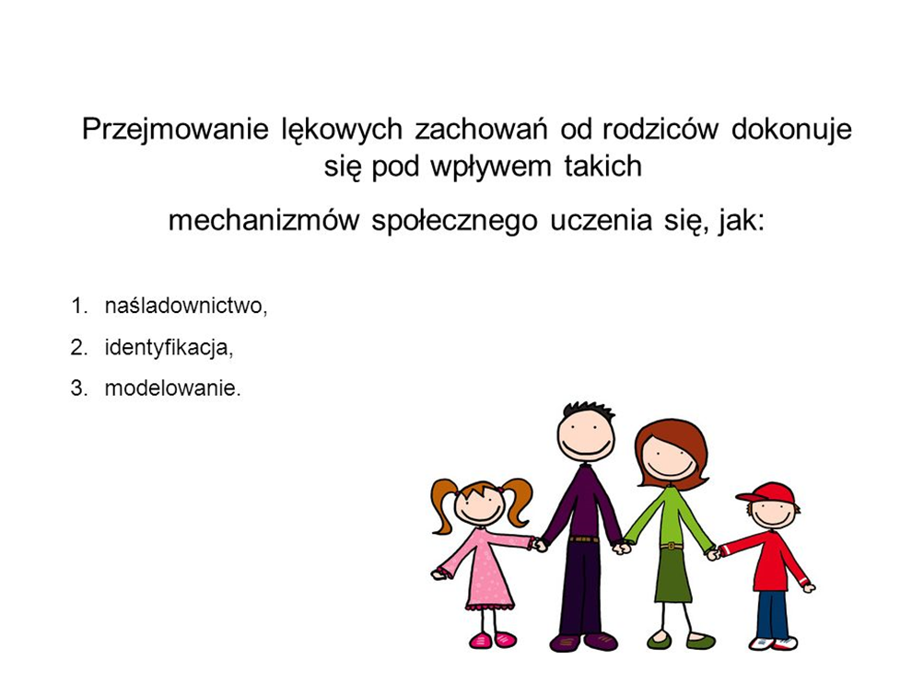
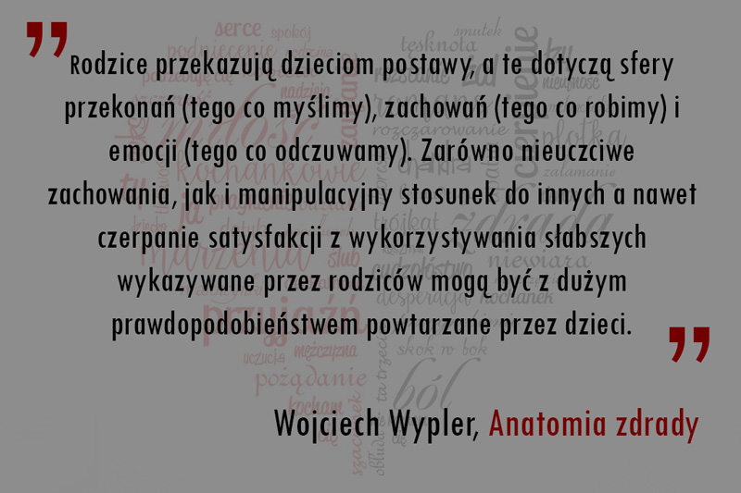
Uwarunkowania lęku w rodzinie

Slide 40
Inne czynniki predysponujące
Czynniki biologiczne
Podatność genetyczna
Komplikacje życia płodowego
Choroby we wczesnym dzieciństwie
Wczesne zakażenia
Czynniki psychologiczne
Niska inteligencja
Temperament (trudny)
Niskie poczucie własnej wartości
Zewnętrzne poczucie kontroli

Slide 41
Czynniki podtrzymujące
Osobiste
Biologiczne
Psychologiczne
Zewnętrzne
Przebieg leczenia
Rodzina i najbliżsi
Rodzice
Czynniki społeczne

Slide 42
Czynniki ochronne
Osobiste
Biologiczne
Psychologiczne
Zewnętrzne
Przebieg leczenia
Rodzina i najbliżsi
Rodzice
Czynniki społeczne

Slide 43
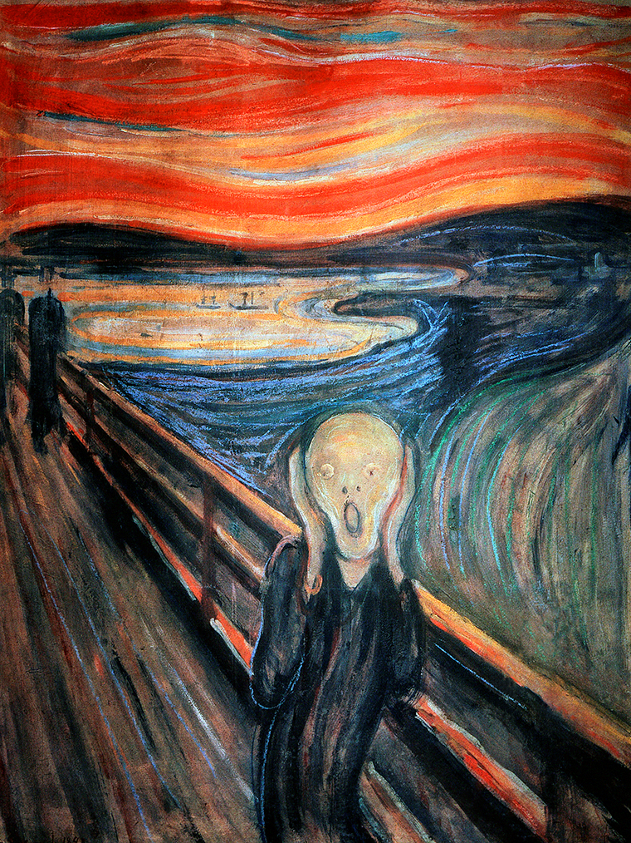
Krzyk

Slide 44
F43.1 Zaburzenie stresowe pourazowe (PTSD)
... Opóźniona lub przedłużona reakcja na stresujące wydarzenie (sytuację) wyjątkowo zagrażające lub katastrofalne które mogłoby prawie dla każdego stanowić głęboko przejmujące nieszczęście
  klęska żywiołowa, katastrofa, wojna, poważny wypadek, seria porażek, cudza śmierć, tortury, akty terroryzmu, gwałt itp.

Slide 45
Czynniki predystynujące do PTSD
URAZ
SIEĆ STRACHU
Ponowne doświadczanie Pobudzenie
STRATEGIE UNIKANIA
Unikanie aktywne Dysocjacja
Bryant, Harvey, 2003
Upośledzone przetwarzanie emocjonalne
PTSD

Slide 46
F43.1 Zaburzenie stresowe pourazowe
(I) Przeżywanie urazu na nowo
natrętne wspomnienia
koszmary senne
poczucie powtarzania się zdarzenia
silny stres / reakcje fizjologiczne na bodźce podobne do traumatycznych

Slide 47
F43.1 Zaburzenie stresowe pourazowe
(II) Unikanie działań i sytuacji przypominających o urazie
unikanie myśli, uczuć, rozmów, działań związanych z traumą
trudność przypomnienia sobie ważnego aspektu zdarzenia,
„odrętwienie”, anhedonia, pesymizm

Slide 48
F43.1 Zaburzenie stresowe pourazowe
(III) Nadmierne pobudzenie
wzmożona czujność i odruch orientacyjny
trudności z zasypianiem, bezsenność
trudności z koncentracją
dysforia

Slide 49
Relacja stres - choroba
Wcześniejsza
psychologiczna
lub fizjologiczna
podatność
Fizjologiczne
i psychologiczne
zużycie
narządu lub
systemu
Wcześniejsza
psychologiczna
lub fizjologiczna
podatność
Wcześniejsza
psychologiczna
lub fizjologiczna
podatność
Fizjologiczne
i psychologiczne
zużycie
narządu lub
systemu
choroba
Zwiastuny,
symptomy
chorobowe
Ekspozycja
na
stres
Zmiany w
Zachowaniu,
wysiłki zaradcze
(zachowania zdrowotne)
w odpowiedzi
na stres
Ekspozycja
na
stres
Zachowania
związane
z chorobą

Slide 50
Osobowość – stres - choroba
Afektywność negatywna jest utrzymującym się negatywnym stanem emocjonalnym, który charakteryzuje się:
obniżonym nastrojem,
uczuciem lęku,
niską samooceną,
koncentracją na negatywnych stronach siebie i świata (Pervin, 2002).

Slide 51
Osobowość – stres - choroba
Optymistyczny (versus pesymistyczny) styl wyjaśniania zjawisk (Scheier, Carver, 1985)

Slide 52
Osobowość – stres - choroba
Twardość (odporność) (hardiness, Kobasa, 1979; Kobasa, Maddi, 1994; Dymecka, Bidzan, Bidzan-Bluma, Borucka-Kotwica, Atroszko, 2019) - pewien styl osobowości o charakterze złożonym, składający się z 3 elementów składowych:
poczucie zaangażowania, czyli tendencja jednostki do angażowania się we wszelkie wydarzenia, które jej się przytrafiają,
poczucie kontroli- poczucie, że osoba może wpływać na przebieg wydarzeń życiowych i na otoczenie,
wyzwanie, czyli traktowanie nowych wydarzeń, nawet trudnych, jako wartych stawienia im czoła i jako mogących stać się źródłem rozwoju osobowego.

Slide 53
Osobowość – stres - choroba
Samoocena
Poczucie kontroli, poczucie skuteczności (Bandura, 1977). Poczucie kontroli to przekonanie jednostki o tym, że potrafi wpływać na swoje zachowanie oraz na otoczenie a także, że jest w stanie uzyskać pożądane cele. Poczucie własnej skuteczności (self-efficacy) definiowane jest jako umiejętność generowania odpowiedniej do sytuacji aktywności, która w rezultacie prowadzi do zamierzonego celu.

Slide 54
Osobowość – stres - choroba
Poczucie koherencji (Antonovsky, 2005) - globalna, złożona orientacja, która powoduje, że człowiek ma poczucie, iż świat zewnętrzny i wewnętrzny jest przewidywalny oraz, że istnieje prawdopodobieństwo, iż zdarzenia i procesy będą przebiegać zgodnie z jego oczekiwaniem i na podstawie racjonalnych przesłanek.

Slide 55
Składowe poczucia koherencji
poczucie zrozumiałości (comprehensibility; Antonovsky, 1995; zdolność do rozumienia - stopień, w jakim człowiek spostrzega napływające bodźce ze środowiska wewnętrznego i zewnętrznego jako poznawczo sensowne, uporządkowane i spójne, ustrukturalizowane i jasne, to jest takie z którymi może sobie poradzić
poczucie zaradności (sterowalności; manageability)- stopień, spostrzegania dostępnych zasobów jako wystarczających, by sprostać wymogom życiowym
poczucie sensowności (meaningfulness) - stopień, w jakim człowiek czuje, że życie ma sens oraz, że przynajmniej część problemów i wymagań jakie ze sobą niesie, warta jest wysiłku, poświęcenia i zaangażowania
Antonovsky, 2005; Sęk, Ścigała, 2005

Slide 56
Czynniki zewnętrzne – stres – choroba c.d.
stresory takie jak: wydarzenia o charakterze katastrof, wyzwania, konieczność „sukcesu”, seria porażek, zagrożenia życiowe, kłopoty dnia codziennego
Czynniki demograficzne: płeć, wiek, wykształcenie

Slide 57
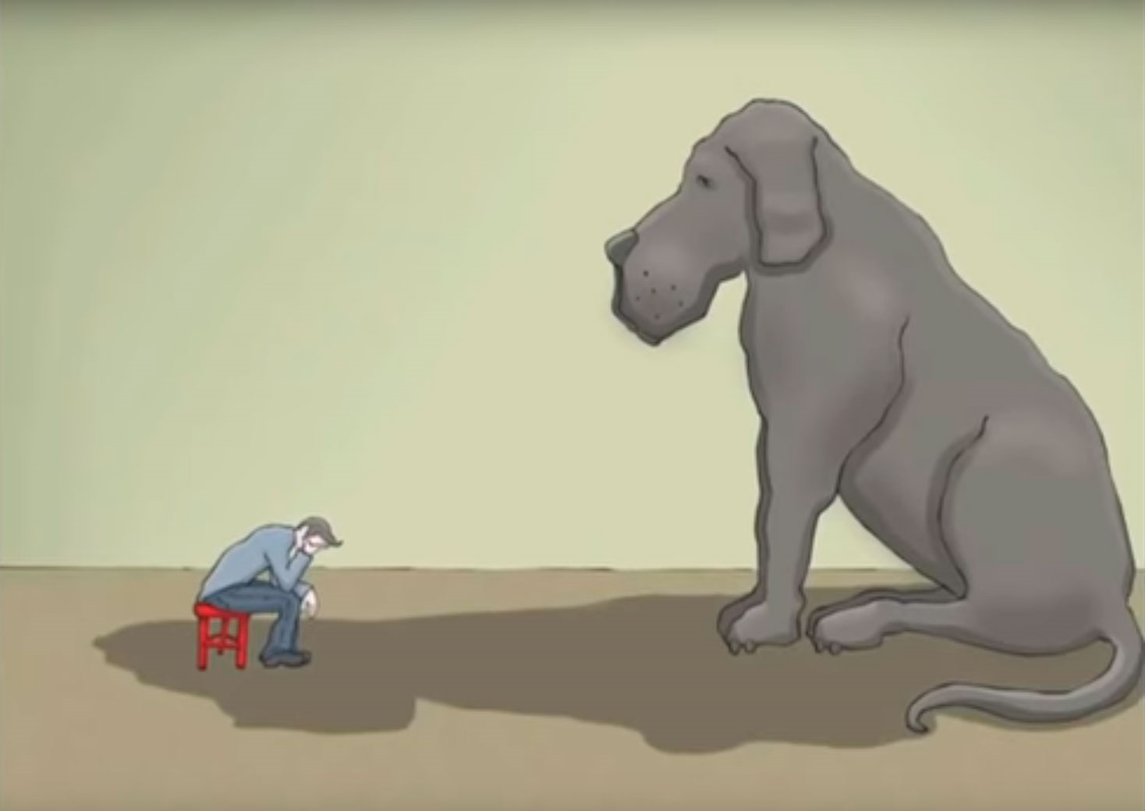
Depresja

Slide 58

Osobowość depresyjna - objawy :
Emocjonalne smutek, obniżony nastrój (szczególnie rano, lepszy wieczorem), lęk, utrata radości życia, utrata zainteresowań,
Poznawcze NEGATYWNY OBRAZ WŁASNEJ OSOBY: niska samoocena, specyficzne przekonania o sukcesie i porażce
PESYMISTYCZNY OBRAZ PRZYSZŁOŚCI
Motywacyjne bierność, brak inicjatywy „paraliż woli”, trudności w podejmowaniu decyzji, trudności w mobilizacji, spowolnienie psychoruchowe ZAMIAST REGUŁY: nie ma nic do stracenia, REGUŁA: nie ma nic do zyskania
Fizyczne zaburzenia odżywiania, zaburzenia snu, skupienie na sobie: skargi na bóle i złe samopoczucie

Slide 59
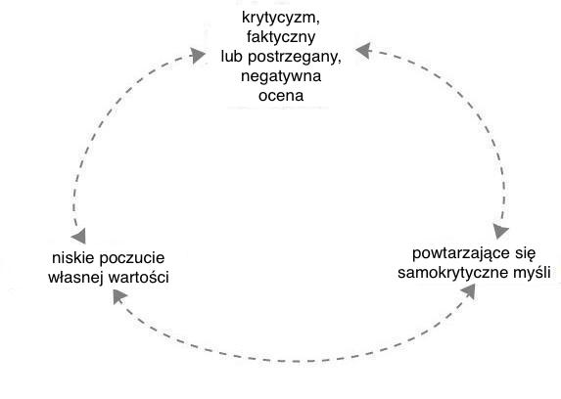
Depresja - mechanizm

Slide 60
Lęk w depresji – przejawy:
Uczucie zagrożenia
Stałe napięcie
Lęk przed poważną chorobą psychiczną lub fizyczną
Pogorszenie koncentracji uwagi na skutek uczucia lęku przesłaniającym racjonalną ocenę sytuacji
Niepokój ruchowy
Kołatanie serca
Ucisk w gardle, klatce piersiowej
Suchość w ustach, dławienie
Bóle głowy, nadbrzusza
Napięcie mięśniowe

Slide 61
TEORIE DEPRESJI
ORGANICZNA
PSYCHODYNAMICZNA
POZNAWCZA
TEORIA BECKA – triada poznawcza, negatywne myślenie:
o sobie jestem niedoskonały, bezwartościowy, ponoszę winę za porażki
o świecie wokół bariery nie do pokonania, inni są przeciwko mnie
o przyszłości negatywne wydarzenia występują teraz i będą występować w przyszłości

Slide 62
TEORIA SELIGMANA wyuczonej bezradności
Przyczyną depresji są przekonania,
że wydarzą się rzeczy negatywne, którym nie można zapobiec

Slide 63
Seligman i Mayer, 1967 – prowadzili eksperymenty ze zwierzętami (drażnienie prądem*)
- faza I: psy umieszczono w klatce z której nie mogły uciec i uniknąć uderzeń prądem; psy początkowo skakały a potem biernie kładły się na podłodze;
  faza II: psy przeniesiono do innej klatki z której mogły uciec lecz one nadal nie uciekały i cierpiały;
  faza III: psy przeciągnięto na stronę, gdzie nie groziły im uderzenia prądem, lecz one nadal były bierne i leżały na podłodze - „jakby straciły nadzieje na pozytywne rozwiązanie”
  * eksperyment nieetyczny - dziś wszystkie eksperymenty muszą przejść przez Komisję Etyki

Slide 64
Wyuczona bezradność
(Martin Seligman, 1972 )
W następstwie eksperymentów nad wyuczoną bezradnością Seligman sformułował pojęcie wyuczonej bezradności:
  Wyuczona bezradność, to utrwalenie przekonań
  o braku związku przyczynowego pomiędzy własnym działaniem (reakcją) a jego konsekwencjami (wzmocnieniem)

Slide 65
Philip G. Zimbardo, 1971
Typowe eksperymenty potwierdzające wyuczoną bezradność:
  klasyczny eksperyment - więźniowie i strażnicy
  film „Cicha furia” dołączony do najnowszego wydania podręcznika*
  * Zimbardo P.G. (2003). Psychologia i Życia. Warszawa: Wydawnictwo Naukowe PWN

Slide 66
Wyuczona bezradność
Osoby po porażkach:
  przestają podejmować zadania,
  nie starają się podejmować próby wyjścia z trudnej sytuacji,
  z góry zakładają, że to się im nie uda
Osobie po porażce:
  w fazie I: należy dać do wykonania zadania niższe od jej możliwości, aby je rozwiązała z sukcesem
  w fazie II: dać zadania trudniejsze, aby je rozwiązała i przełamała wyuczoną bezradność.

Slide 67
Skutki wyuczonej bezradności
(Zimbardo, 2003)
DEFICYTY POZNAWCZE
człowiek nie rozumie, co się dzieje;
nie potrafi przewidywać biegu wydarzeń;
długi czas uczenia się
DEFICYTY MOTYWACYJNE
brak motywacji do działania;
brak umiejętności angażowania się;

Slide 68
Skutki wyuczonej bezradności
(Zimbardo, 2003)
DEFICYTY EMOCJONALNE
  depresja
  lęk
  apatia
  zmęczenie
  wrogość
  brak agresji
  utrata nadziei
  długi czas dochodzenia do równowagi po porażce
DEFICYTY SPOŁECZNE
  wycofywanie
  zależność społeczna

Slide 69
Wieloczynnikowe uwarunkowania
Osobowościowe
wyzwalające
Biologiczne
Rodzinne
Społeczno - kulturowe

Slide 70
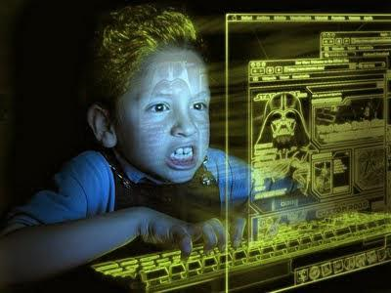

Uzależnienia

Slide 71
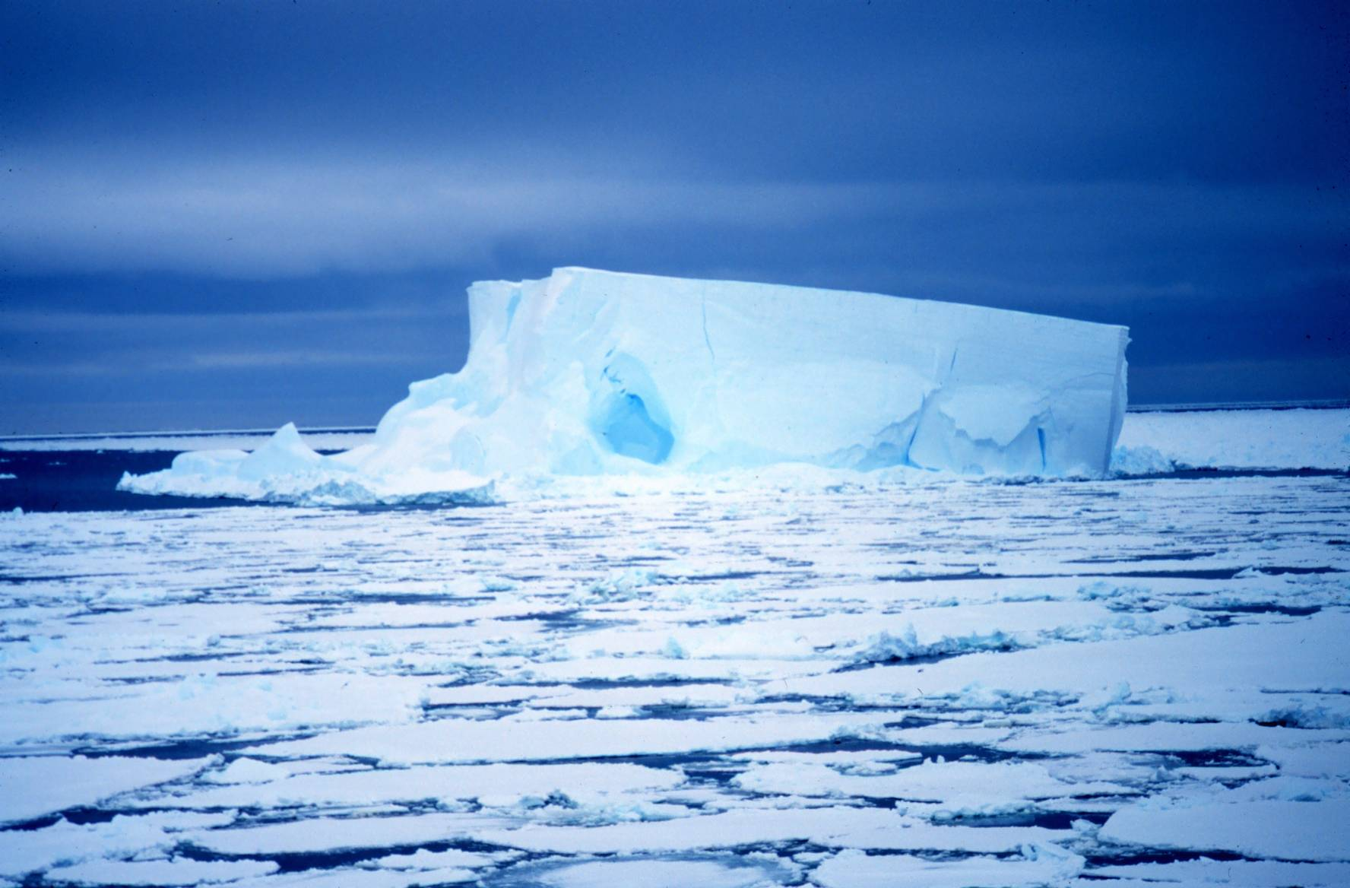

Slide 73
Praca uszczęśliwia?

Slide 74
Korzyści ze stresu?
To, co się dzieje w naszej głowie czyni nas ofiarami stresu lub sprawia, że czerpiemy z niego korzyści

Slide 75
Korzyści ze stresu w pracy nauczyciela
Motywacja do działania
Większy poziom energii
Większa koncentracja na problemie
Mobilizacja sił organizmu do „walki”, stawiania czoła przeciwnościom życiowym, ale i do rozwoju i podejmowania wyzwań

Slide 76
Korzyści ze stresu w pracy nauczyciela
Umiarkowany stres towarzyszy każdej zmianie
Jest czynnikiem rozwoju
Sprzyja zdrowej rywalizacji

Slide 77
Korzyści ze stresu w pracy nauczyciela

Slide 79
Ocena poznawcza
to, czy dane wydarzenie będzie dla nas potencjalnym zagrożeniem, niebezpieczeństwem, sytuacją bez wyjścia, zależy tylko od naszej percepcji (oceny poznawczej). Jeżeli widzimy rzeczywistość jako trudną, ale nie beznadziejną, szukamy sposobów na rozwiązanie problemu. Jeżeli nie widzimy szans poradzenia sobie z trudnością, uciekamy, nie próbując nawet zawalczyć o swoje.

Slide 80
PASJA!
Praca nauczyciela uszczęśliwia

Slide 81

Ku inspiracji
„Budzić się każdego ranka z uśmiechem na twarzy,
witać dzień z szacunkiem dla szans, które przynosi...,
przyjmować noc ze zmęczeniem, które przyzywa snu
i radością z dobrze wykonanej pracy....”
T. Dekker

Slide 82

Ku inspiracji
„Rób to, co Cię uszczęśliwia.
Bądź z kimś, kto sprawia, że się uśmiechasz.
Śmiej się tyle, ile oddychasz i kochaj tak długo, jak żyjesz”.

Slide 83
Dziękuję za uwagę
mariola.bidzan@ug.edu.pl

